Slide 1
Green Deal
O primire călduroasă
Топло посрещане
добредојде
Dobrodošli
die sozial-ökologische Transformation zu einem Zukunftsprojekt für alle machen“

Slide 2

Sehen urteilen handeln
https://twitter.com/i/status/1663248416179384320
Mai 2023
Unwetter: Schwere Überschwemmungen in Nordrumänien:
Der Norden Rumäniens wurde in den letzten Tagen von Unwettern heimgesucht: Überschwemmungen und Erdrutsche haben in den Bezirken Bistrita und Maramures zahlreiche Probleme verursacht.

Slide 3
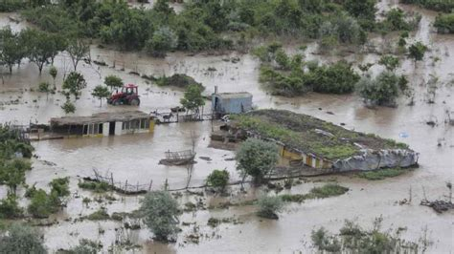
Sehen urteilen handeln
Vor einer neuen Hitzewelle ist auch Bulgarien von Unwettern heimgesucht worden. Heftige Winde, Regenstürme und Hagelgewitter wüteten in der Nacht zum Sonntag im Nordwesten des Balkanlandes, wie bulgarische Medien berichteten. In mehreren Orten wurden Dächer beschädigt. Herabgestürzte Bäume versperrten Straßen oder beschädigten geparkte Autos. Feuerwehrleute und Freiwillige räumten die Landstraße zum Grenzübergang Wraschka Tschuka (Vrška Cuka) nach Serbien.

Slide 4
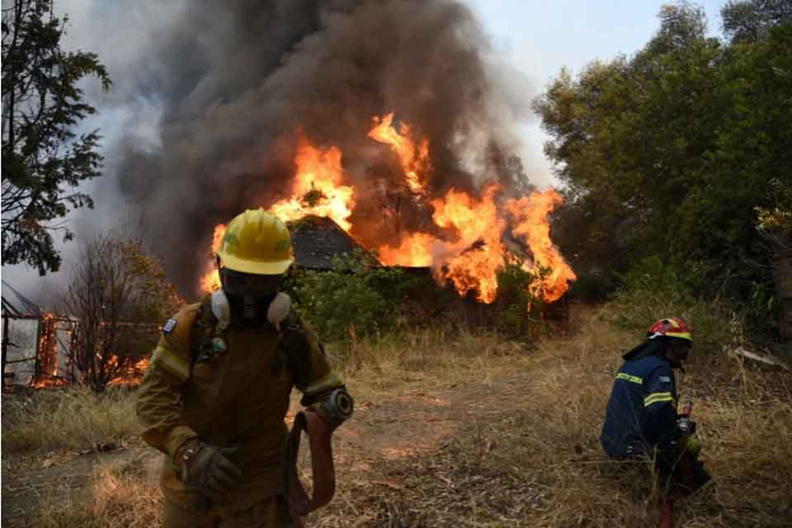
Sehen urteilen handeln
https://www.youtube.com/watch?v=yY9Bd9rio6s
Auf sich allein gestellt waren dagegen die Bewohner von Celopek bei Staro Nagoricane, nahe Kumanovo und dem megalithischen Observatorium Kokino. Dort vernichteten die Flammen etliche Häuser und Wochenendhäuser, sowie die Dorfschule. In einem Haus musste man das erste Opfer beklagen, eine Frau mittleren Alters hatte sich versucht im Haus vor den Flammen zu verstecken, und konnte nicht mehr rechtzeitig gerettet werden. Laut ihrem Lebenspartner "war niemand da um zu helfen". Die Frau, und die wenigen Tiere die sie besaßen kamen in den Flammen um.

Slide 5
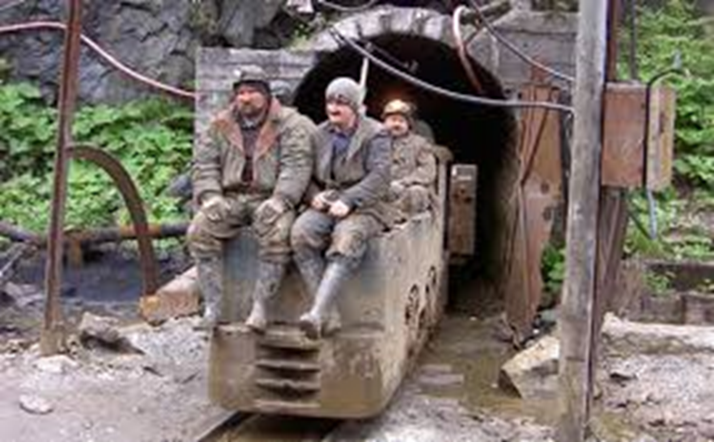
Sehen urteilen handeln
Arles 2022 – Green Deal I

Slide 6

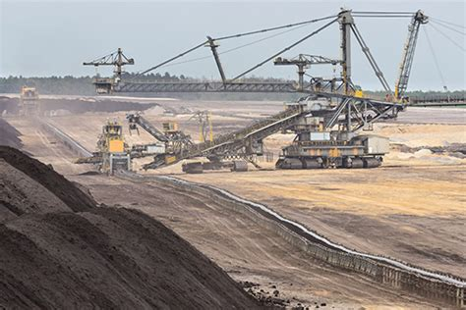
Sehen urteilen handeln
Podgorica - Green Deal II

Slide 7

Sehen urteilen handeln
Baia Mare/Czernowitz – Green Deal III

Slide 8

Viel Erfolg für unsere gemeinsame Konferenz

